Slide 1
第 4章:神与死亡

Slide 2
4.1人的本性

Slide 3
这里有种先决条件，虽然隐藏很深，我们得接受这一事实，即生命如此短暂，很快死亡就会临到我们头上。“你们的生命是什么呢？你们原来是一片云雾，出现少时就不见了”。“我们都是必死的，如同水泼在地上，不能收回”。“如生长的草，早晨发芽生长，晚上割下枯干”。（雅各书4：14；撒母耳记下14：14；诗篇90：5，6）。
“求您指教我们如何数算自己的日子，好叫我们得着智慧的心”（诗篇90：12）

Slide 4
神坦诚地忠告，如果人犯罪，“人将必死”（创世记2：17），相反的，毒蛇宣称，“你们不一定死”（创世记3：4）。这种否认死亡的必然性和完全性的企图成为所有伪宗教的特征。

Slide 5
人本是尘土
“神用地上的尘土造人......亚当是从土而出的。你本是尘土，仍要归于尘土”（创世记2：7；3：19）。这儿根本没有关于人是不朽的，或人的一部分是永存的任何暗示。
“我们是泥（以塞亚书64：8）；“人是出生于地，乃属土”（哥林多前书15：47）；人的“根基在尘土里”（约伯记4：19）；“世人必仍归尘土”（约伯记24：14，15）。亚伯拉罕承认他是“虽然是尘土”（创世记18：27）。亚当在伊甸园违反神的旨意后，神马上“把他赶出去了......恐怕他伸手又摘生命树的果子吃，就永远活着"（创世记3：24，22）。如果人与生俱有不朽的东西，那么这些话都没有什么必要了。

Slide 6
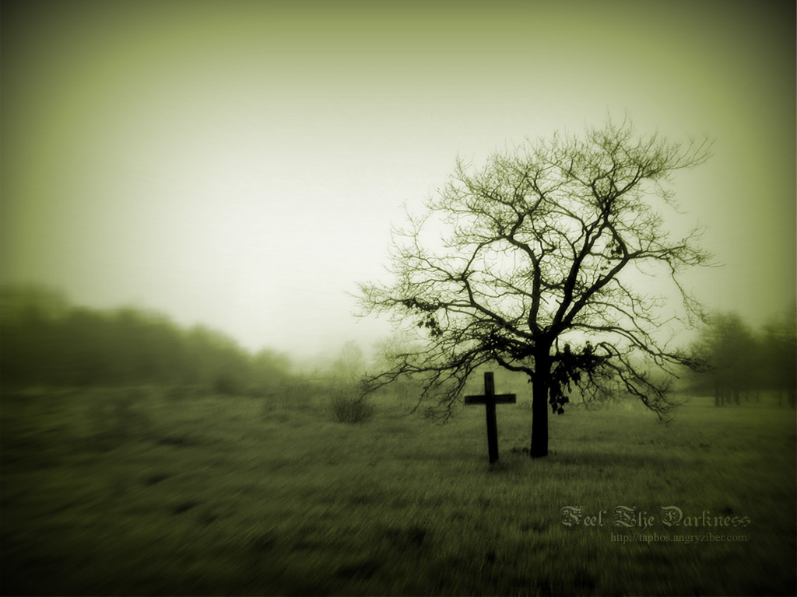
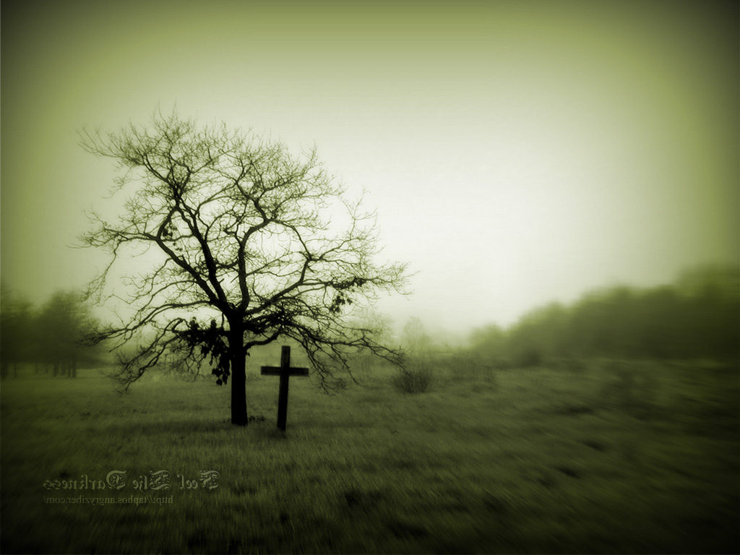
“By the sweat of your face you shall eat bread, till you return to the ground, for out of it you were taken; for you are dust, and to dust you shall return.”
Genesis 3:19

Slide 7
有条件的“不朽”[1]
“他....借着福音，将不能坏的生命彰显出来”（提摩太后书1：10，也请见约翰一书1：2）。他是“不朽”的作者 (希伯来书2:10; 5:9
"你们若不吃人子的肉，不喝人子的血，就没有生命在你们里面。吃我肉喝我血的人就有永生，在末日我要他复活"。给予他这"不朽的生命"（约翰福音6：53，54）。
神赐予我们（信徒们）永生，这永生也是在他儿子里面”（约翰一书5：11）。那些不为基督工作的人是没有希望获得不朽的。只有借着基督才有获得不朽的可能；他是“生命的主“为凡服从他的人成了永远得救的根源”（希伯来书5：9）。因此不朽来源于基督的工作。

Slide 8
有条件的“不朽”[2]
那些真正的信徒寻求不能朽坏之福，且由此得到的神的恩赐就是永生。那并非是他与生俱来的（罗马书2：7；6：23；约翰福音10：28）。作为基督的恩赐，我们必死的躯体“总要变成不死的”（哥林多前书 15：53）；因此不朽是神应许的，而并非现在拥有的（约翰一书 2：25）。
如果它基督没有从死里复活，那么这些人已经死的人将灭亡（1哥15:18）。因此，当死亡后，他们没有“不朽的灵魂”去领受天上的赏赐。
神独一不死（提摩太前书 6：16）。

Slide 9
4.2 灵魂

Slide 10
‘Nephesh’ and ‘Psuche’
在旧约希伯来语原文里‘灵魂’这词是‘nephesh’。(分别是‘Nephesh’ 和‘Psuche’)也分别被译如下:
body（躯体），breath（呼吸），creature（生物），heart（心脏，心灵），mind（思想），person（人），himself（自己）。Life（生命）
所以‘灵魂’这个词指的是人，躯体或自身。著名的“拯救我们的灵魂”（SOS）显然是指“免于死亡！”，因此，'灵魂'是指'你'，或所有东西的总和组成了一个人。

Slide 11
亚当的创立
神创造的动物被称之为‘creatures’。“有生命的物......各样有生命的动物”（创世记1：20，21）。希伯来语原本将这儿的‘生物’成‘nephesh’，而圣经中的‘灵魂’也成为这个词。神创造人间的时候：‘他(亚当)就成了有灵的活人’(创世记2：7)。希伯来语原本说：‘人就成为有生命的灵魂’(创世记2：7原文)。因此人(亚当)也是一个‘灵魂’，就像动物是‘灵魂’或者‘灵魂’一样。

Slide 12
人和兽在死亡面前都一样
“因为世人遭遇的，兽也遭遇；所遭遇的都是一样（注意这两次的反复重点提示）：这个怎样死，那个也怎样死......人不能强于兽......所有的（人或动物）都归于一处（坟墓）；都是出于尘土，也都归于尘土”（传道书3：19，20）。这位受灵示的传道书的作者祈求神能让人类领悟到这一严酷事实，“使人觉得自己不过像兽一样”（传道书3：18）。
新国际版《圣经》在（传道书）3：18的解释中说神通过让人意识到自己只不过是只动物来“试探“他们；也就是说，那些谦卑的人才是神真正的子民，而其他的人将无法通过这样的“试探”。

Slide 13
灵魂死亡[1]
希伯来词nephesh每754 次中就会出现652 次,他用来指灵魂和动物的毁灭
犯罪的他必死亡”（以西结书 18：4）。
神能把灵魂毁灭（马太福音10：28）。其他有关灵魂被毁灭的记载有：以西结书22：27；箴言 6：32；利未记 23：30。
夏琐中所有的（人口）都被刀击杀了（约书亚记11:11; 10：30到39）。
“......活物都死了”（启示录 16：3；诗篇 78：50）。

Slide 14
灵魂死亡[2]
“人的血”（耶利米书 2：34）。
“如果人听到发誓的声音…他不把所看见的，所知道的说出来…如果他摸了什么污秽…或是有人嘴里冒失要行恶，要行善”（利未记5：1-4）。

Slide 15
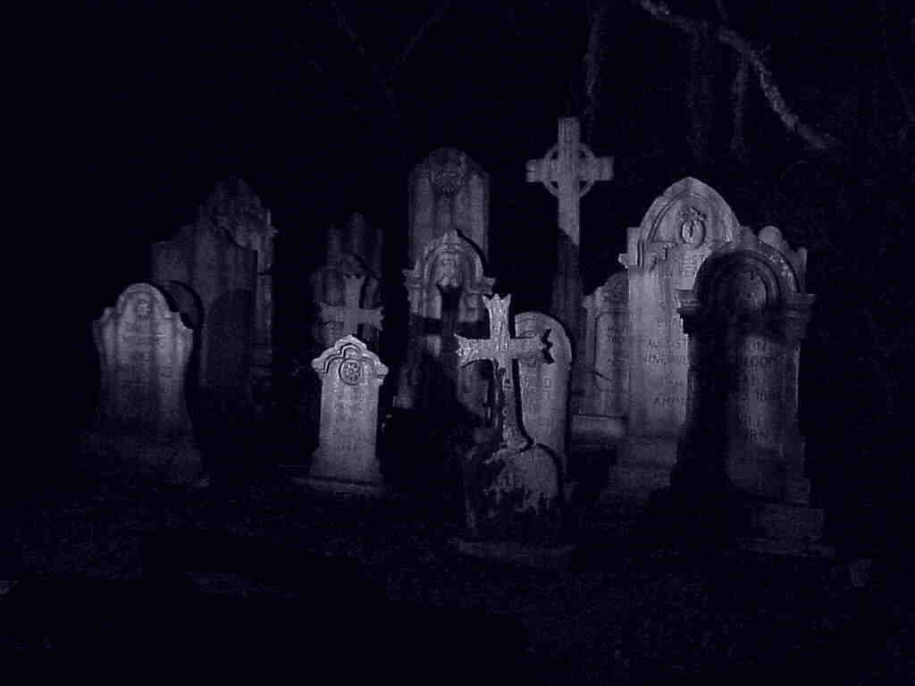
“The soul that sinneth, it shall die.”
Eze 18:20

Slide 16
4.3灵

Slide 17
‘灵’的意义
‘灵’(spirit)这词在希伯来语被分别译为‘ruakh’和‘pneuma’,而这两个词也被用来翻译其他一些词汇：life(生命), spirit（灵）, mind（思想）, wind（气息）, breath（呼吸）。

Slide 18
灵是生命力
“身体没有灵魂是死的”（雅各书2：26）
神将生气吹在他鼻孔里，才使他成为有灵的活人(创世记2：7).约伯提到“神的灵"在"我的鼻孔内”（约伯记27：3；以赛亚书2：22）因此在我们一出生时，就被赐予了生命的灵，我们拥有生命的灵直至我们的躯体死亡。

Slide 19
灵的死亡[1]
一旦神的灵消失，生物就立即消亡：神的灵是生命力。如果神“专心为己，将灵和气收归自己，凡有血气的就一同死亡，世人必仍归尘土。你若明理，就当听我的话，留心听我言语的声音”（约伯记34：14…16）。

Slide 20
灵的死亡[2]
诗篇146：3到5节：“你们不要依靠君主，不要依靠世人，他一点不能帮忙。他的气一断，就归回尘土。他所打算的，当日就消失了。以雅各的神为帮助、仰望耶和华他神的，这人便为有福”。
“尘土仍归于地，灵仍归于赐灵的神”（传道书12：7）。

Slide 21
人和动物一样死亡[1]
人类与动物的体内具有相同的灵，或说是生命力。“世人遭遇的，兽也遭遇，所遭遇的都一样；这个怎样死，那个也怎样死，气息都是一样。人不能强于兽”（传道书3：19）。作者继续阐明人与动物的灵在死后的归处并无区别。 (传道书3:21).

Slide 22
人和动物一样死亡[2]
从神那儿获得了相同的灵（创世记2：7和7：15）的人类与动物是怎样在洪水中消亡的：“凡在地上有血有肉的动物，就是飞鸟、牲畜、走兽、和爬在地上的昆虫，以及所有的人都死了：凡在旱地上、鼻孔有气息的生灵......都死了......凡是地上各类的活物都从地上除灭了”（创世记7：21到23节）。

Slide 23
4.4死亡即无意识

Slide 24
死亡即无意识[1]
  “他的气一断，就归回尘土。他所打算的，当日就消失了”（诗篇 146：4）。
  “死了的人毫无所知......他们的爱，他们的恨，他们的嫉妒，早都消失了”（传道书9：5，6）。“所必去的地狱没有智慧”（传道书9：10）。没有思想，因而也没有意识。
  约伯说在他死时，他“就如没有我一样”（约伯记10：18-19）；他将死亡视为忘却，无意识，以及我们出生前存在的消失。

Slide 25
死亡即无意识[2]
  人类如动物一样地死亡（传道书3：19）；如果人在死后以某种有意识的形态存在，那么就会有相关的证据，但《圣经》和科学都未对此做任何阐述。
  神“思念我们不过是尘土。至于世人，他的年日如草一样，他发旺如野地的花…归无有；他的原处，也不再认识他”。（诗篇103：14-16）。
  希西家（以赛亚书38：17到19节）和大卫（诗篇6：4，5；30：9；39：13；115：17）就是极好的证明。死亡被反复称为安睡或安歇，对义人和恶人来说都是一样。（

Slide 26
死亡如同安睡
约伯记3：11-17:我为何不出母胎而死？为何不出母腹绝气？…我现在应该已经安静躺下，死亡被反复称为安睡或安歇，对义人和恶人来说都是一样。
但以理书12:2,13 “睡在尘埃中的，必有多人复醒，其中有得永生的，有受羞辱永远被憎恶的”. ..你要隐藏这话，封闭这书，直到末时

Slide 27
错误的观点
1. 作为对我们生命的奖励，人的所谓‘不朽的灵魂’在人死后将被分派到某个地方。
2. 义人与坏人的区别将在死后显现出来。
3. 对义人的奖励是死后升入天堂。
4. 如果每人都有所谓‘不朽的灵魂‘，那么每个人死后不是升天堂就是下地狱。
5. 坏人的所谓‘灵魂’将被投入所谓‘地狱’。
6. 不朽的‘灵魂’

Slide 28
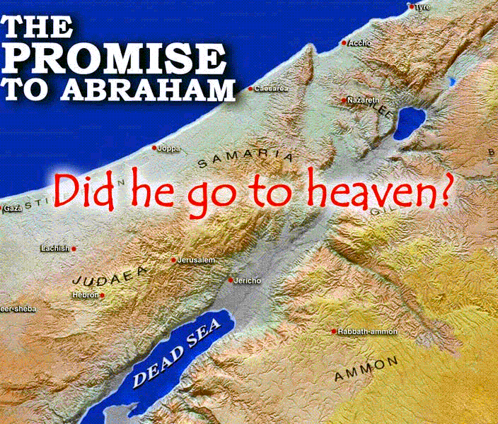

Slide 29
“圣经并没有提及当我们死后，我们去天堂，，也不曾经描述死亡就是去了天堂。在旧约，当你死了，你去阴间”John Robinson, Bishop of Woolwich, On Being The Church In The World (Harmondsworth, UK: Penguin, 1960) p. 156.

Slide 30
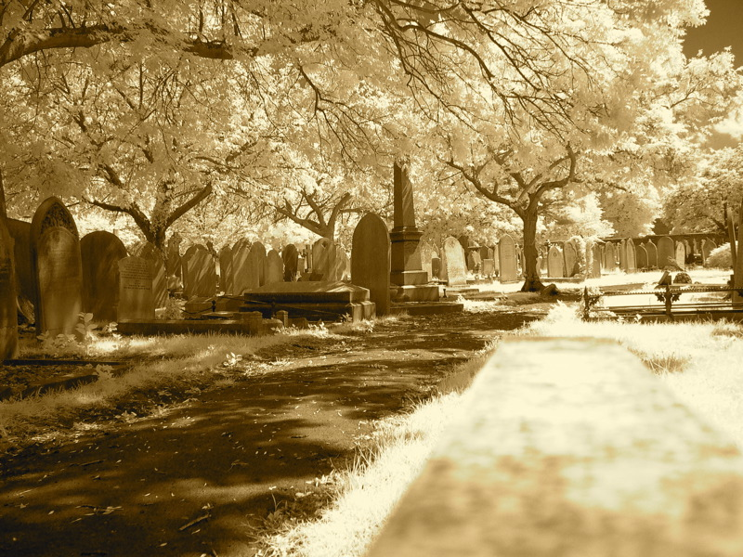
So is this
our only hope?
Death? Forever?
Notes:
.

Slide 31
4.5复活

Slide 32
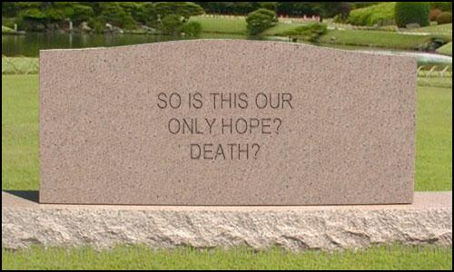
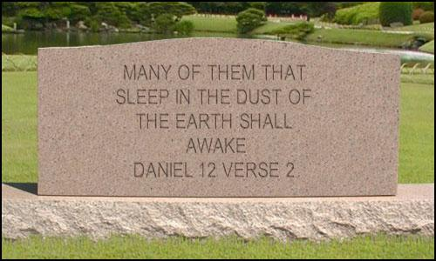

Slide 33
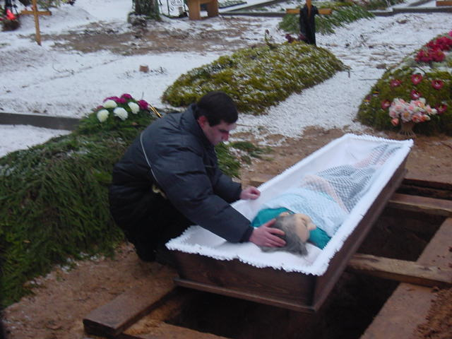

Slide 34
为自己而死
重生
新生
为基督而活
永恒
Notes:
So here is that chart again.
DIE TO SELF
Col 3:3 For you have died, and your life is hidden with Christ in God.
Col 3:4 When Christ who is your life appears, then you also will appear with him in glory.
Col 3:5 Put to death therefore what is earthly in you: sexual immorality, impurity, passion, evil desire, and covetousness, which is idolatry.
BORN AGAIN
Joh 3:3 Jesus answered and said unto him, Verily, verily, I say unto thee, Except a man be born again, he cannot see the kingdom of God.
RAISED ANEW
Col 3:1 If then you have been raised with Christ, seek the things that are above, where Christ is, seated at the right hand of God.
Rom 6:6 Knowing this, that our old man is crucified with him, that the body of sin might be destroyed, that henceforth we should not serve sin.
LIVE FOR CHRIST
Rom 6:8 Now if we have died with Christ, we believe that we will also live with him.
LIVE FOREVER
Joh 3:16 "For God so loved the world, that he gave his only Son, that whoever believes in him should not perish but have eternal life.

Slide 35
身体的复活[1]
在基督再次降临时，他“将我们卑贱的身体改变形状，和他自己荣耀的身体相似”（腓立比书3：20，21）。死人要复活，尸首要兴起。睡在尘埃的啊，要醒起歌唱！ (以赛亚书26:19).
通过洗礼,我们归入基督的死和复活，因着信，我们能分享基督通过他的复活而得到奖赏(罗马书6:3到5节)。

Slide 36
身体的复活[2]
通过分担他现在所受的苦楚,我们也将分享他的奖赏：“身上带着耶稣的死，使耶稣的生也显明在我们身上”(哥林多后书4:10)。
“那叫耶稣基督从死里复活人，也必借着住在你们心灵的圣灵，使你们必死的身体又活来过来”(罗马书8:11)。带着这样的希望，我们期待"我们的身体得赎（罗马书8:23），这样我们才能得到“不朽”。

Slide 37
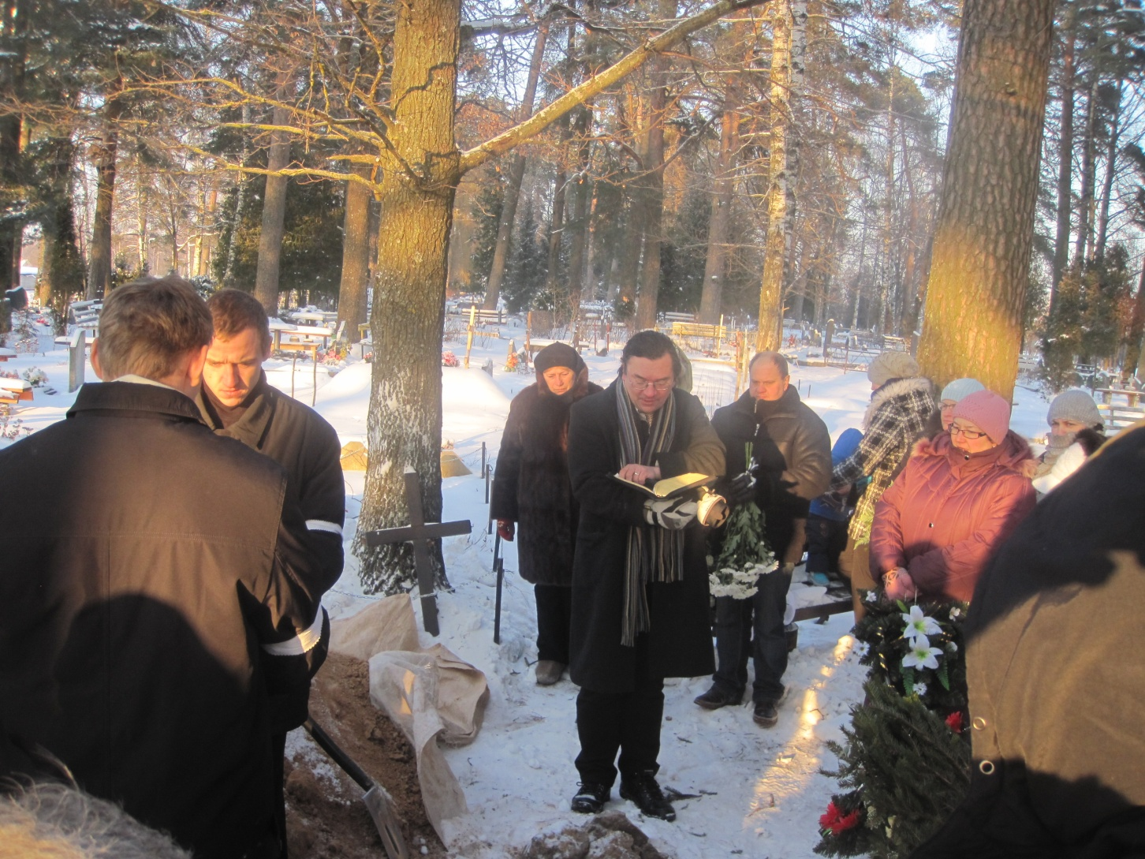
“祝福的希望”

Slide 38
复活的希望
“我知道我的救赎主活着,末了站在地上。我这皮肉灭绝之后，我必在肉体之内(注意：原文不说‘在肉体之外’)看得见。我自己要见到他，亲眼看到他,并不像外人。我的心肠在我里面消灭了”(约伯记19:25-27)。
以赛亚的希望也是一样的：“"我的尸首......要兴起”(以赛亚书 26:19).
“你兄弟必然复活”。…马大说，我知道在末日复活的时候，他必复活”（约翰福音11:23,24).
“凡听见父之教训又学习的......在末日我叫他复活”（约翰福音6：44，45）。

Slide 39
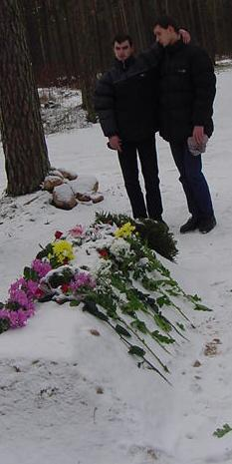

Slide 40
4.6审判

Slide 41
审判来临
这些人都必须“站在神的台前”（罗马书14：10）。我们“在基督的台前显露出来”（哥林多后书5：10）以肉身的形式去接受基督对我们生命的奖赏。(R.E.B.)
“圣灵将在世界末日降临，将坏人从义人中分开”。(马太福音13:47-49).

Slide 42
好坏的分离
“当人子在他的荣耀里，同众天使降临的时候，要坐在他荣耀的宝座上（大卫在耶路撒冷的的宝座，路加福音1：32，33）：万民都要聚集在他面前（指的是各民族的人，见马太福音28：19）：他要把他们分别出来，好像牧羊的分别绵羊、山羊一般；把绵羊安置在右边，山羊在左边。于是，王要向右边的说，你们这蒙我父赐福的，可来承受为你们所预备的国”（马太福音 25：31-34）。

Slide 43
圣经中重复强调的基本原则是奖赏将发生在基督二次降临之后，而非之前：
  “到了牧长（耶稣）显现的时候，你们必得那荣耀的冠冕”（彼得前书 5：4，比较1:13）.
  “基督耶稣…凭他的显现和和他的国度在将来的审判活人和死人…有公义的冠冕为我存留，就是按着公义审判的主到了那日要赐给我的”（提摩太后书4：1，8）。
  在耶稣回归的末日里“睡在尘埃中的，（比较创世记3：19），必有多人复醒，其中有的得以永生，有的受到羞辱“（但以理书 12：2）。

Slide 44
  当基督耶稣进行审判时，那些“在坟墓的…行善的复活得生，作恶的复活定罪”（约翰福音5：25-29）。
  “我（耶稣基督）必快来…要照各人所行的报应他”（启示录22：12）。我们并不是去天上接受奖赏-基督从天上将奖赏带给我们。

Slide 45
好坏的分离在审判日-而非死亡
  约拿是义人，扫罗是坏人，但“他们死时也不分离”（撒母耳记下 1：23）。
  扫罗，约翰和撒母耳死后都去了同一个地方（撒母耳上28：19）。
  义人亚伯拉罕在死后“归到他本民”或列祖那里；他们是偶像崇拜者（创世记25：8；约书亚记24：2）。
  智慧人死亡与愚昧人死亡无异（传道书2：15，16）。

Slide 46
正义会在同一时间，集体得到回报
    “你们着蒙我父赐福的，可来承受为你们所预备的国“（马太福音25：34）。因此所有的绵羊都在同一时间承受天国（比较哥林多前书15：51）
    在基督回归和审判的“收割时候”，所有为主工作的人将“一同快乐”（约翰福音4：35，36；比较马太福音13：39）。
    “这些人都是存着信心必死的，并没有得着所应许的”，这是神对亚伯拉罕的应许，通过进入天国来来实现对他们的救赎（希伯来书11：8到12节）。在他们死后，并没有一个接一个地升上天堂去接受赏赐。在第39，40节中陈述了其中的原因，他们“未得到所应许的：因为神给我们预备了更美的事，叫他们若不于我们同得就不能完全”。

Slide 47
4.7赏赐的地点是在地上 - 不是在天上

Slide 48
在‘主祷文’里，信徒们祈求天国的降临（即祈求基督的回归），愿神的旨意行在地上，如同行在天上（马太福音6：10）。因此我们所祈祷的是神的国降临到地上。
“温柔的人有福了，因为他们必承受地土”（马太福音5：5）这里说的是“地土”而不是‘他们的灵魂将升入天堂“。
“谦卑的人必承受地土......蒙耶和华赐福的，必承受地土......义上必承受地土，永居其上”（诗篇37：11，22，29）。

Slide 49
“大卫......，他死了，也埋葬了......，大卫并没有升到天上”（使徒行传2：29，34）。
地上是神指导人类的活动场所。“天，是耶和华的天；地，他却给了世人”（诗篇115：16）。
启示录5：9，10有关于义人在审判台前所说的：“又叫他们成为国民，作祭司，归于神，在地上执掌王权”。
国的大权将在“天”下，并将“充满天下”（但以理书7：27，2：35，比较2：44）。

Slide 50
4.8 对神的责任

Slide 51
对神的责任源于对道的了解
“弃绝我，不领受我话的人，有审判他的，就是我所讲道在末日要审判他（约翰福音12：48）。
那些不知道或不理解基督道的因而也没有机会接受或拒绝他的人，审判也就不会将他们计算在内。“凡没有律法犯了罪的，也必不按律法灭亡；凡在律法以下犯了罪的，也必按律法受审判”（罗马书2：12）。
在神眼中“没有律法，罪也不算罪”，“罪就是违反律法”，“律法本就是叫人知罪”（罗马书5：13；罗马书3：20）

Slide 52
约翰福音15：22表明了对《圣经》的理解带来了责任感。“我（耶稣）若没有教训他们，他们就没有罪；但如今他们的罪无可推诿了”。
“凡听父之教训又学习的.....在末日我（基督）叫他复活”（约翰福音6：44和45）。
不顺他的意思行，…那势必多受责打 (申18:19).

Slide 53
  “仆人知道主人的意思，却不预备，又不顺他的意思行，那势必多受责打；惟有那不知道的，作了当受责打的事，必少受责打（也就是仍是死亡）；因为多给谁，就向谁多取；多托谁，就向谁多要”（路加福音12：47，48）--因此神会多取多少呢？
  “人若知道行善，却不行，这就是他的罪了”（雅各书4：17）。

Slide 54
  因为神抨击了以色列人关于他的言论，所以以色列人对神就有特殊责任（阿摩司书3：2）。“我会惩罚你所有的罪孽...”因为我呼唤、你们没有答应．我说话、你们没有听从．反倒行我眼中看为恶的、拣选我所不喜悦的。(以65:12).

Slide 55
并非所有死人都要复活
  古巴比伦城的人在他们死后….“将永不醒来”，因为他们藐视真正的神（耶利米书51：39；以赛亚书43：17）。
  以赛亚鼓励他自己：“耶和华我们（以色列）的神啊，在你以外曾有别的主管辖我们（如腓力斯人和古巴比伦人）......他们死了，必不能再活；他们去世，必不能再起......他们的名号就全然消灭”（以赛亚书26：13，14）。请注意这里关于他们不能复活的三次强调：“必不能再活......必不能再起......他们的名号就全然消灭”。相对的，以色列人则有复活的希望因为他们对真正神的认识：“死人（以色列）要复活，尸首要兴起”（以赛亚书26：19）。

Slide 56
4.9 阴间

Slide 57
阴间的意义
希伯来语原本阴间这个词是‘sheol’。被翻译成‘坟墓’，指“覆盖的地方”。 '地狱'是英国化版本的'阴间'，因此，当我们读'地狱'，我们并没有完全翻译这个单词。一个“头盔”是名副其实的'hell-met，这意味着覆盖住头部。圣经中这种“覆盖的地方'，就是'地狱'。

Slide 58
约拿在“阴间”
“约拿在鱼腹中祷告耶和华他的神说，我呼求......我的神......从阴间的深处呼求”(约拿书2：1-2)。这“阴间的深处”也就是大鱼的鱼腹。大鱼的鱼腹确实是一个‘被掩盖的地方’。这是被译为‘阴间’的词的最基本的意思是‘坟墓’。很显然，这并不是个充满烈火的地方，而当约拿被大鱼吐出来后，他便从“地狱的深处”出来了。这引申为基督从“地狱"（坟墓）中复活(马太福音12：40)。

Slide 59
阴间被翻译成坟墓
  “让恶人......在阴间缄默无声”（诗篇31：17）。他们将不会愤怒地尖叫。
  “神必救赎我的灵魂脱离阴间的权柄”（诗篇49：15）也就是大卫的灵魂或肉体将会从坟墓或是‘阴间’中复活。
  何西阿书13：14: ““我必救他们（神的子民们）脱离阴间；救赎他们脱离死亡”。这在哥林多前书15：55用于描述基督重临时人的复活。

Slide 60
正义的人从阴间复活
撒母耳记上2：6：“耶和华使人死，也使人活（通过复活）：使人下阴间（sheol），也使人往上升。
耶稣就是一个明显的例子，他的“灵魂不撇在阴间，他的肉身也不见朽坏“（使徒行传2：31），因为他复活了。请注意基督的‘soul’（灵魂）与他的‘flesh’（肉身），或是躯体的平行关系。他的躯体“没有被撇在阴间”表明了他的躯体在一段时间，也就是三天时间在坟墓里。基督去‘阴间’（坟墓），这应足以证明阴间不单只是恶人去的地方。

Slide 61
好人与坏人都去阴间- 坟墓
耶稣“使他与坏人同埋”（以赛亚书53：9）
雅各说为他的儿子，他将“悲哀着.... 下阴间”（创世记37：35）。

Slide 62
阴间不是充满折磨的地方
神并非为恶人受到惩罚而感到喜悦；（以西结书18：23，32；33：比较彼得后书3：9）。
“他们如同羊群派定下阴间，死亡必作他们的牧者”（诗篇49：14），
尽管基督的灵魂或肉体在阴间（坟墓）里呆了三天，它并没有受到任何毁坏（使徒行传2：31）。如果阴间是个充满烈火的地方，那么这就不可能了。

Slide 63
以西结书33
以西结书32：26到30描述了许多勇士安静地躺在他们的坟墓里：“勇士（在战争中）仆倒......这些勇士带着兵器下阴间，头枕刀剑......他们将躺卧......和下坑的人躺在一起”。这指的是将勇士与他们的武器一起埋葬，让他们头枕刀剑躺卧的文化风俗。这是关于阴间（坟墓）的描述。勇士们安静地躺在阴间（也就是他们的坟墓里），这是显然无法支持地狱是充满烈火的地方的看法。物品（如刀剑）也随着人去同样的“阴间”。

Slide 64
“永恒之火“并非实际意义;它象征着上帝的愤怒和彻底毁灭
所多玛被处以“永火的刑罚”（犹大书1：7）
“我必在个门中点火，这火也烧毁耶路撒冷的宫殿，不能熄灭”（耶利米书17：27）
神以火惩罚以东，火将“昼夜总不熄灭，烟气永远上腾，必世世代代成为荒废......猫头鹰，乌鸦要居住其间......以东的宫殿要长荆棘”（以赛亚书34：9-15）

Slide 65
Gehenna
在新约中有两个希腊字被翻译成‘地狱’。 ‘Hades’是相当于希伯来文的“阴间”，坟墓。Gehenna就是耶路撒冷附近堆放焚烧垃圾的地方

Slide 66
‘Gehenna’ 相当于希伯来文的 ‘Ge-ben-Hinnon’.位于耶路撒冷附近(约书亚记15:8),在基督的时代这欣嫩谷就是耶路撒冷附近堆放焚烧垃圾的地方。罪犯们的尸首在那儿被扔进火中焚烧，那儿经常是燃烧着的，因此欣嫩谷成为彻底毁灭与弃绝的象征。

Slide 67
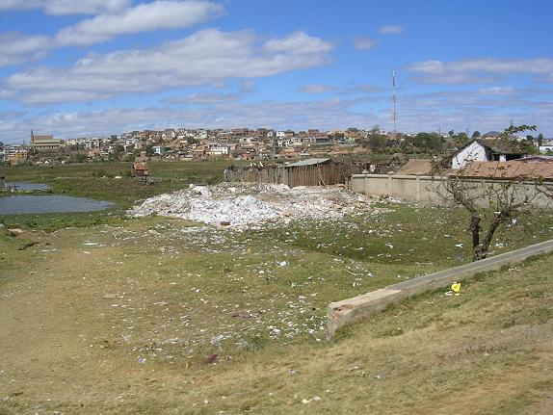
位于马达加斯加，塔那那利佛附近的垃圾堆

Slide 68
他经常说那些在他回归时在审判台前被拒绝的人将进入“地狱，入那不灭的火里去在那里，”在那里，虫是不死的，火是不灭的。（马可福音9：43，44）所谓的“在那里虫是不死的”显然是这个彻底毁灭的比喻中的一部分，事实上永不死亡的虫是不可能存在的。

Slide 69
“罪的工价就是死”（罗马书6:23），这是无意识的。罪的惩罚并不是表面理解的烈火中永恒的折磨。

